Slide 1
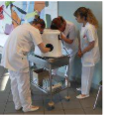
10 QUESTIONS A POSER SUR L’HYGIENE DES MAINS
Journée du 9 et 10 Décembre 2013
R.AOUAMEUR , K.ANIK, BENFRIHA, G.MEHMEL , A REMILI , N.LAIFA
Service d’anesthésie réanimation EPH BOLOGHINE

Slide 2

INTRODUCTION
Maladies infectieuses svt contagieuses
Transmises : certaines situations de soins , contacts

Slide 3
Suivre des recommandation regroupées en 2 catégories:
les précautions standard = sang , produits biologiques
les précautions complémentaires :contact, goutelettes de salive , l’air

Slide 4

Ces recommandations = complément de l’hygiène des mains
Hygiène = hygiène des mains = transmission des microorganismes pathogènes

Slide 5


Slide 6
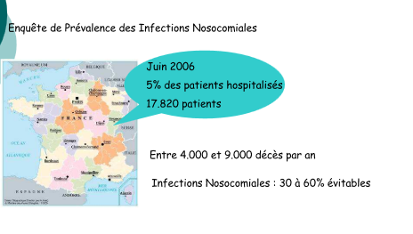

Slide 7
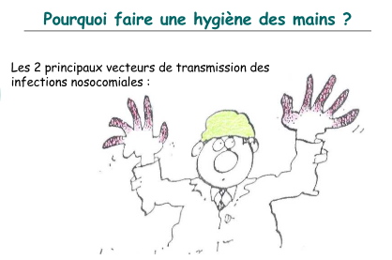

Slide 8
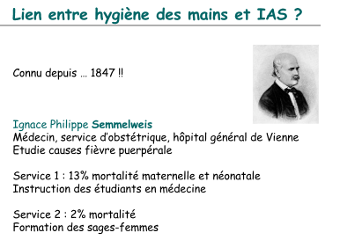
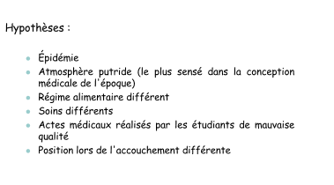

Slide 9
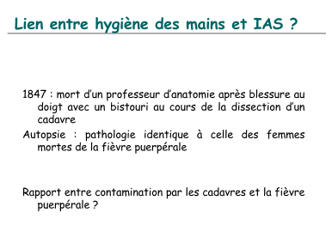

Slide 10
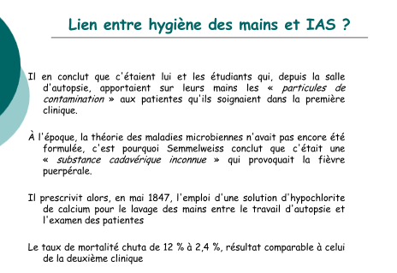
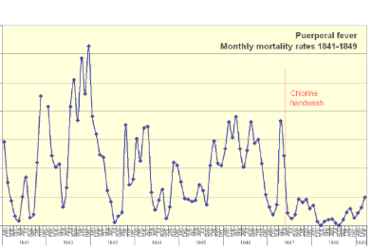


Slide 11
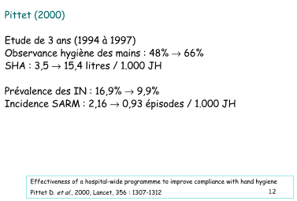
1121

Slide 12


Slide 13
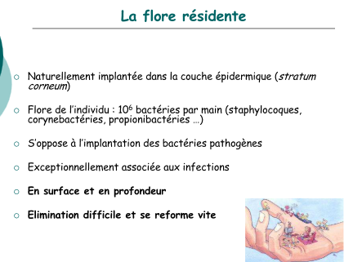

Slide 14
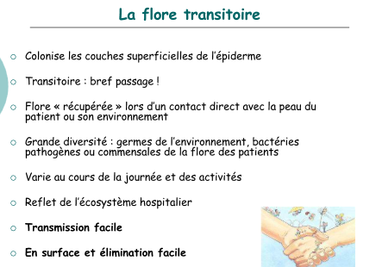

Slide 15

?

Slide 16
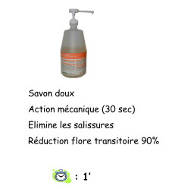
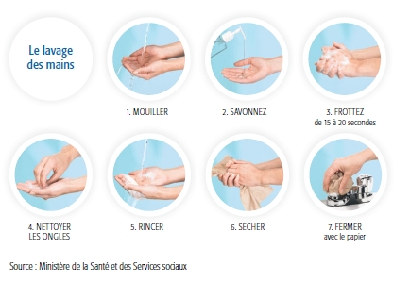
LAVAGE SIMPLE

Slide 17
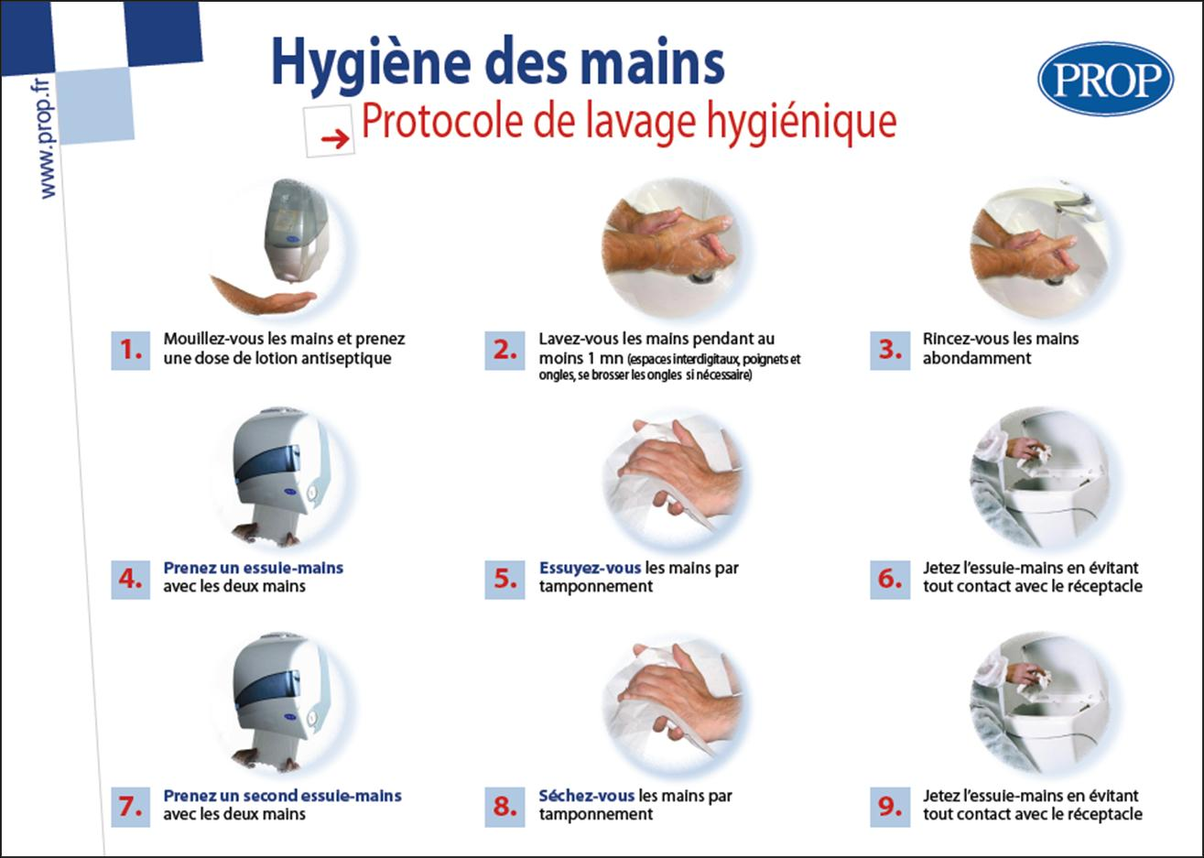
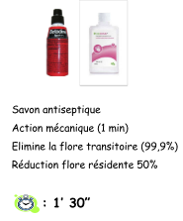
LAVAGE ANTISEPTIQUE
Fortement recommandé de ne pas
le faire

Slide 18
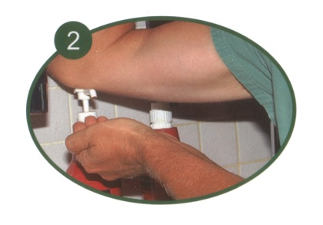
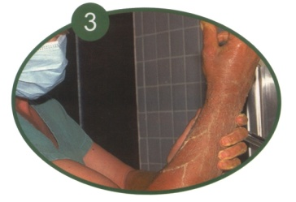
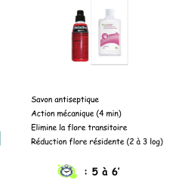
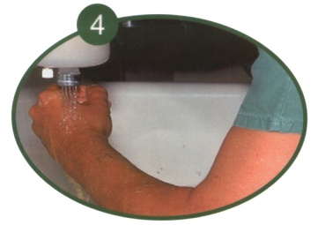
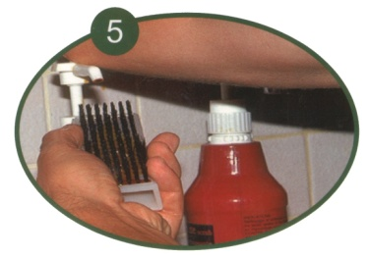
LAVAGE CHIRURGICAL

Slide 19

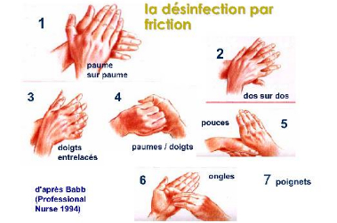
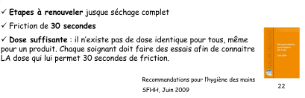
FRICTION HYGIENIQUE

Slide 20
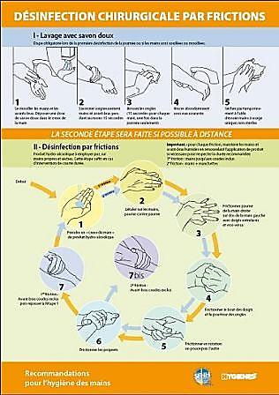
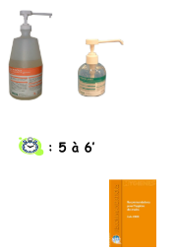
FRICTION CHIRURGICALE

Slide 21


Slide 22
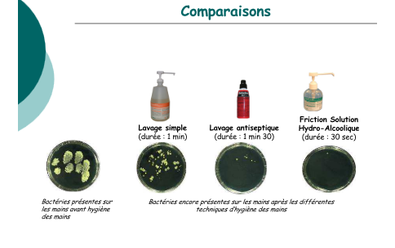

Slide 23

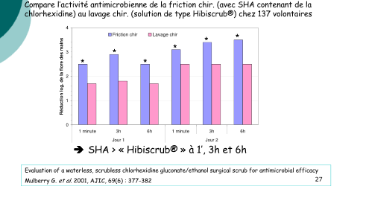

Slide 24
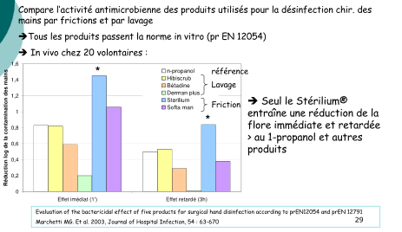

Slide 25

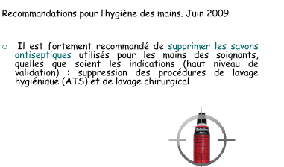
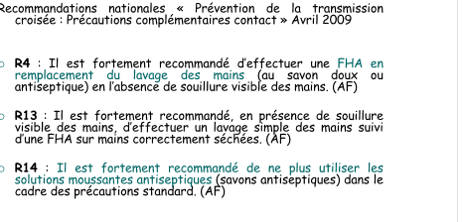

Slide 26


Slide 27
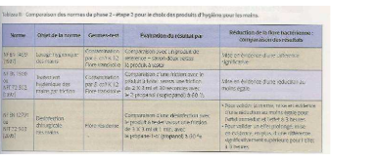
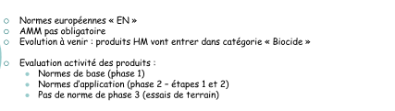



Slide 28
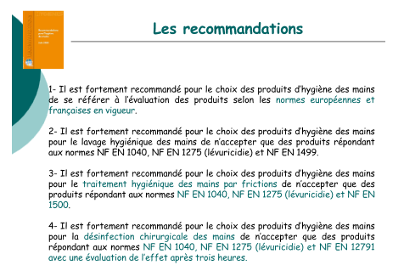
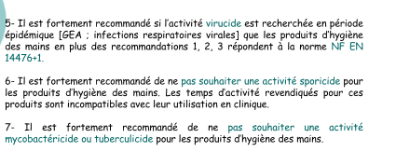

Slide 29


Slide 30
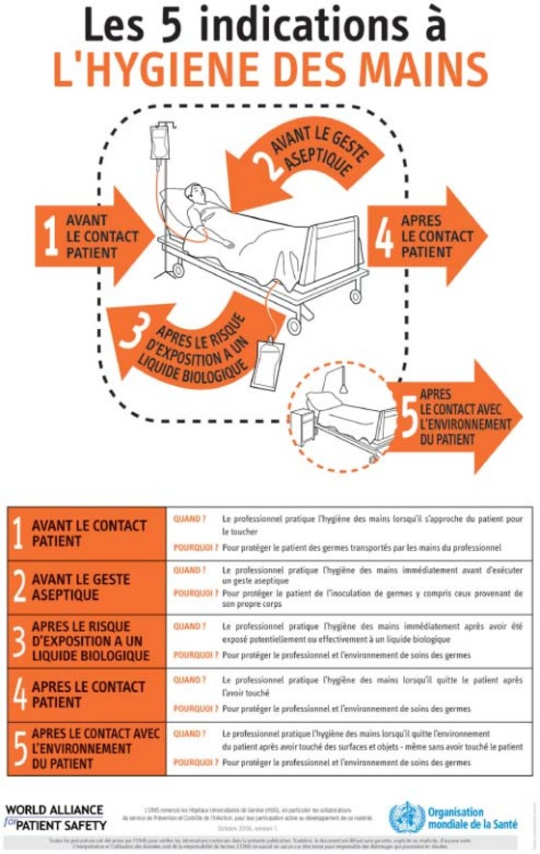
03

Slide 31
En chirurgie dentaire

Slide 32
Techniques d’hygiène des mains en fonction du niveau de risque infectieux pour le patient ou le personnel exerçant en chirurgie dentaire
Niveau de risque infectieux | Exemples (liste non exhaustive) | Lavages des mains
BAS | 􀁹 Avant un geste non ou peu invasif ( prise d’empreinte…) 􀁹 A la fin d’un soin après retrait des gants 􀁹Avant la manipulation d’objets propres, désinfectés ou stériles conditionnés | LAVAGE SIMPLE OU LAVAGE HYGIENIQUE AVEC SOLUTION HYDROALCOOLIQUE
MOYEN | 􀁹 Après un contact accidentel à mains nues et sans blessure avec liquide biologique ou objet souillé 􀁹Avant un geste invasif (soins, avulsion dentaire…) | LAVAGE HYGIENIQUE OU LAVAGE HYGIENIQUE AVEC SOLUTION HYDROALCOOLIQUE
HAUT | 􀁹 Avant un geste invasif avec asepsie de type chirurgicale (chirurgie endodontique, avulsion avec fraisage de l’os, implantologie….) | LAVAGE CHIRURGICAL

Slide 33

?

Slide 34
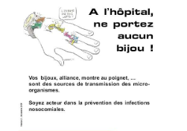
ou au cabinet dentaire

Slide 35
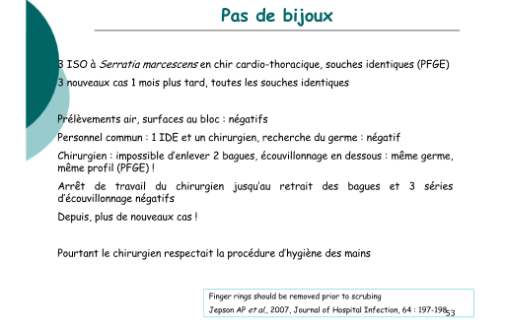

Slide 36
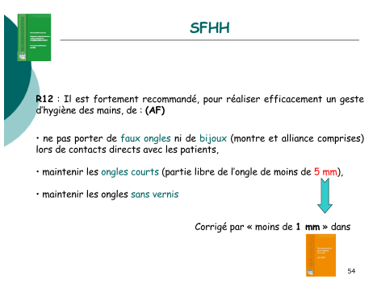

Slide 37

?

Slide 38
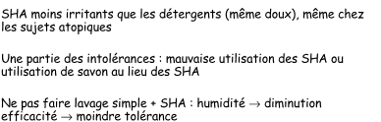

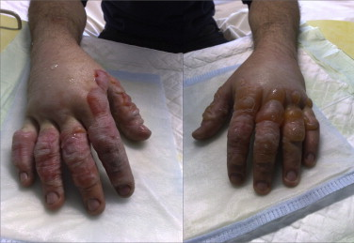

Slide 39

?

Slide 40

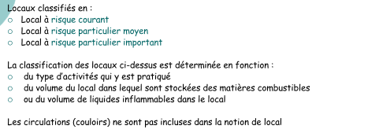
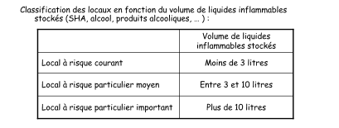

Risque d’incendie

Slide 41
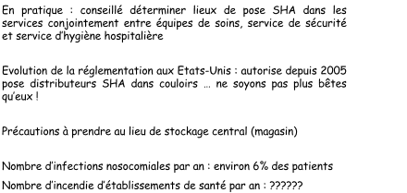

Risque d’incendie

Slide 42
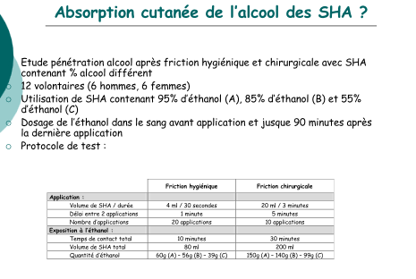
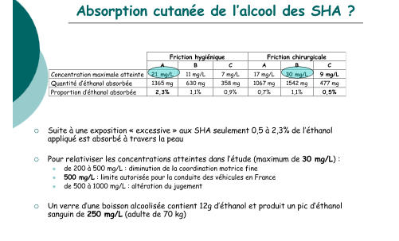

Slide 43
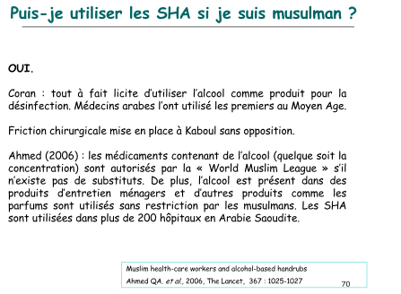

Slide 44
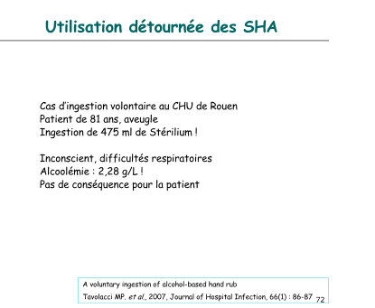

Slide 45
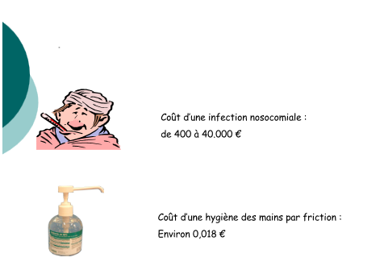
conclusion

